Slide 1
과제: 큰정수입력, 작은정수출력

Slide 2
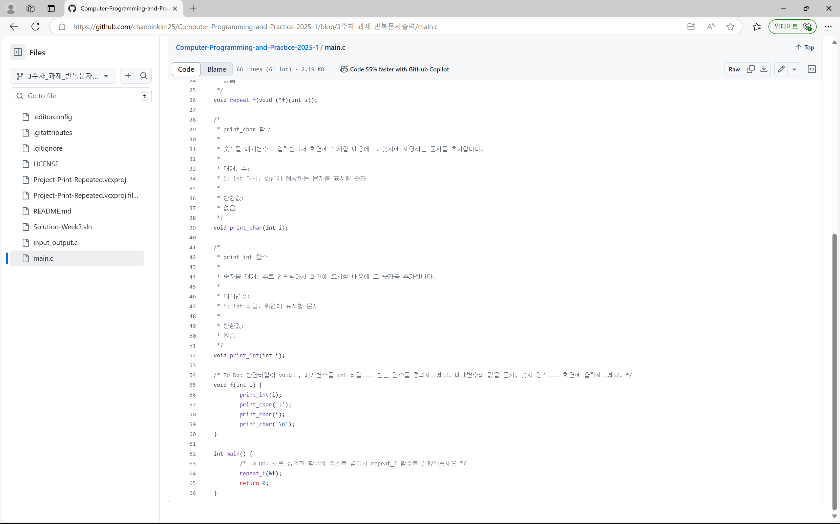
Github desktop 화면 띄우기

Slide 3
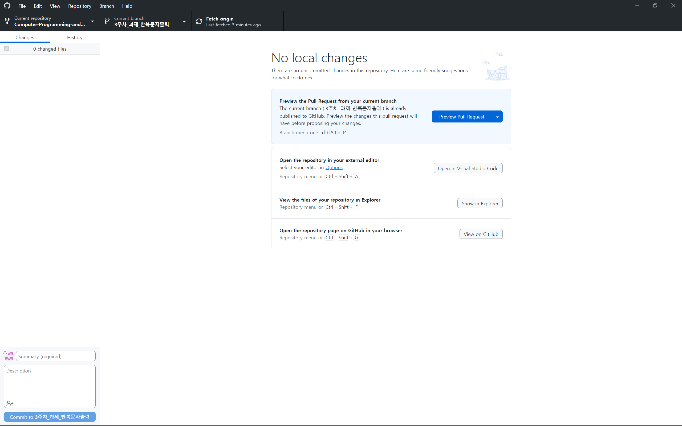
Current branch 클릭

Slide 4
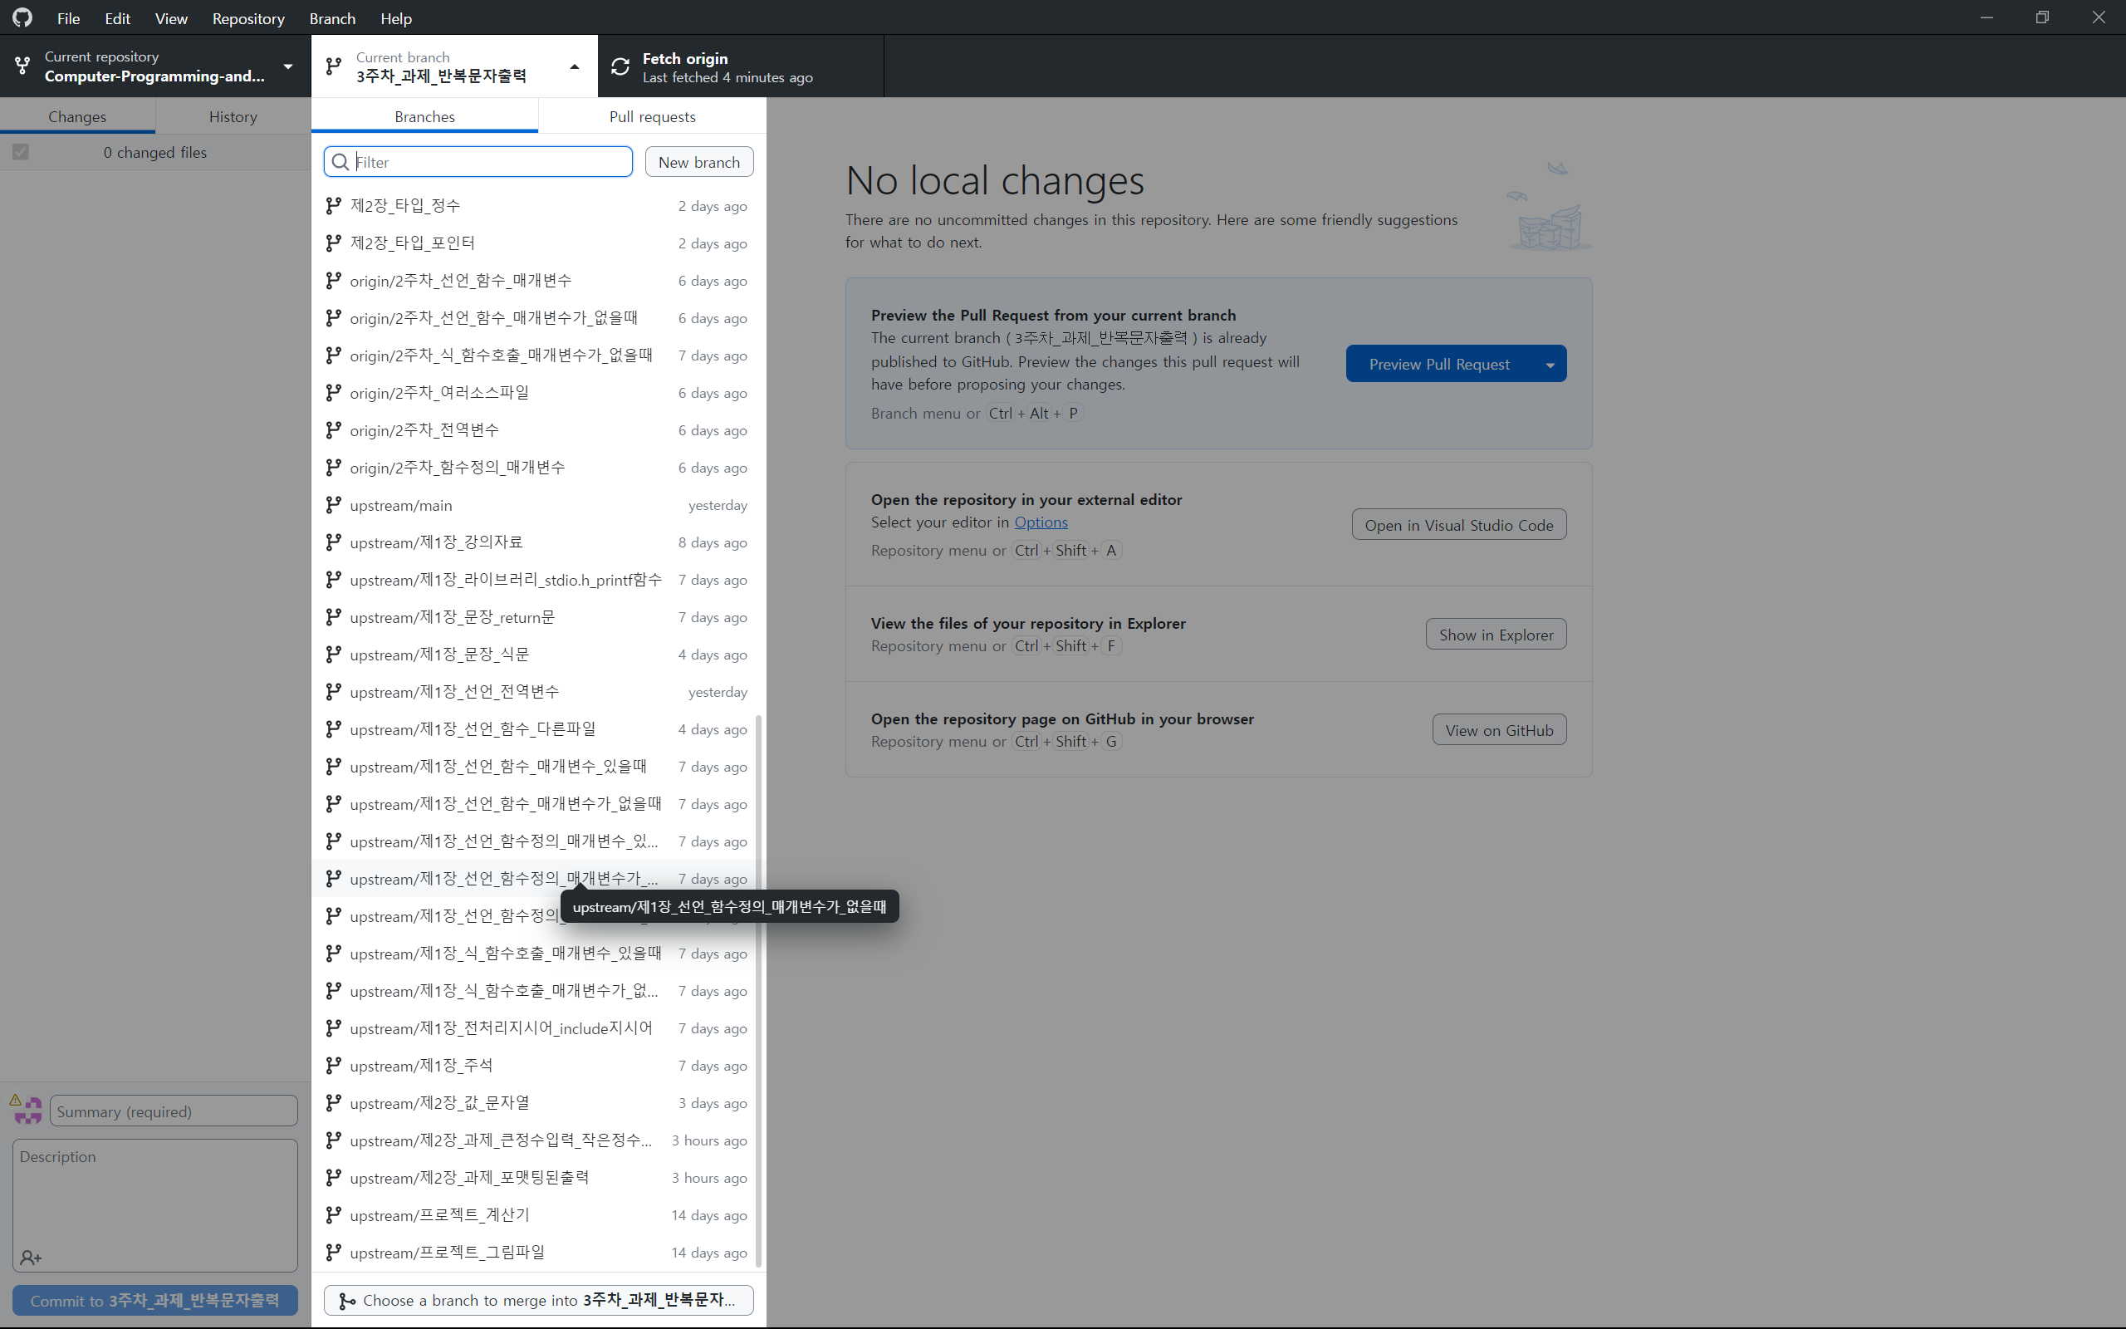
upstream/제2장_과제_큰정수입력_작은정수출력 클릭

Slide 5
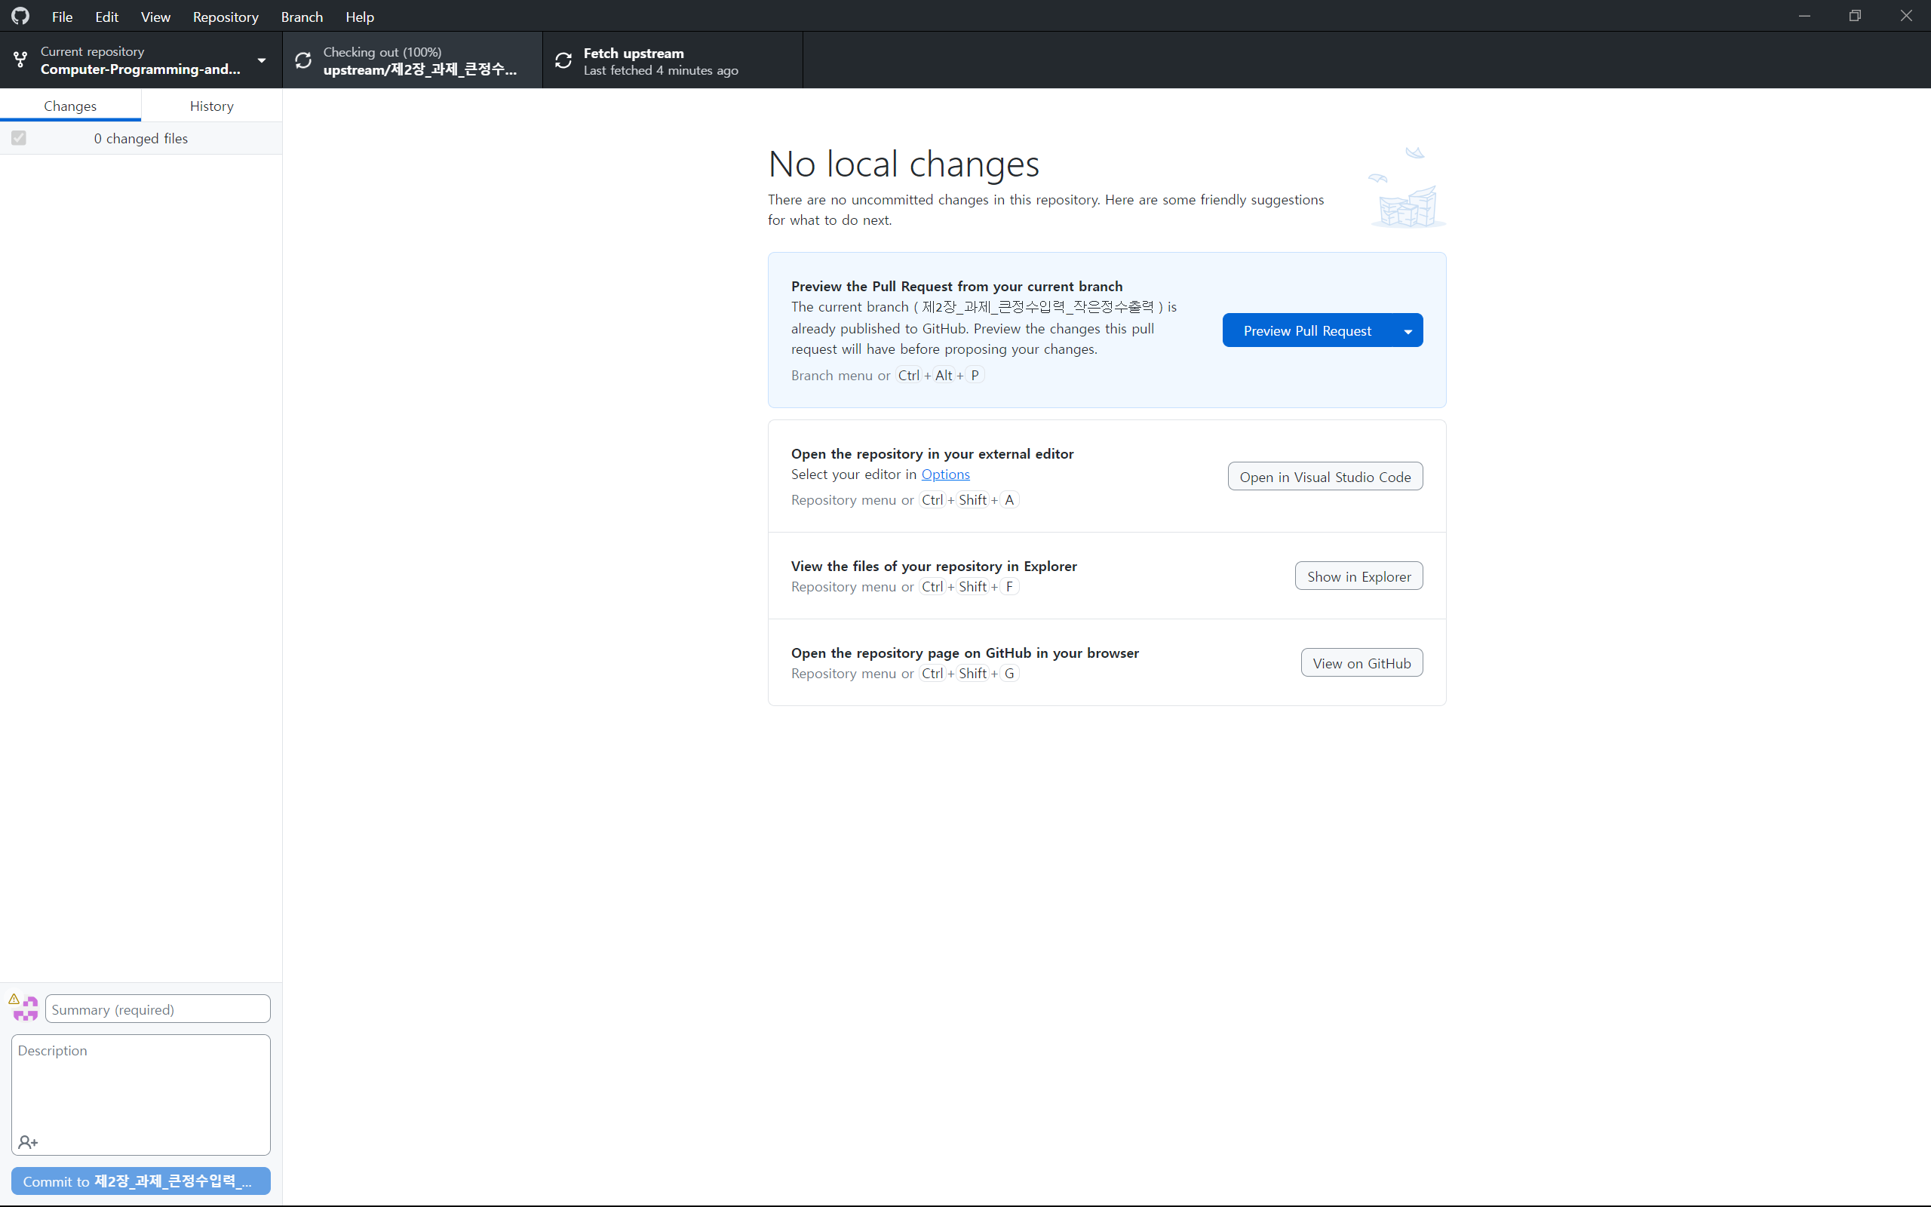
History 클릭

Slide 6
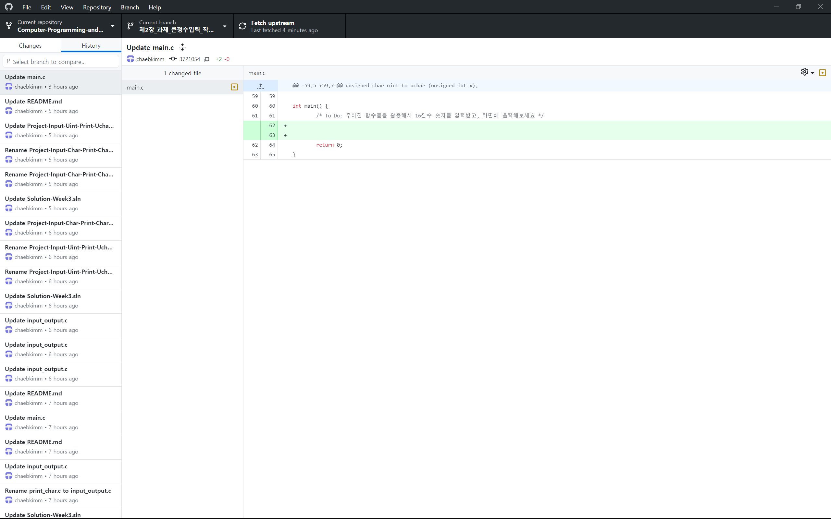
할일:
unsigned int 타입 정수를 입력받기
입력받은 정수의 타입을 unsigned char로 변환하기
변환된 unsigned char 타입 정수를 출력하기
Visual Studio 화면 띄우기

Slide 7
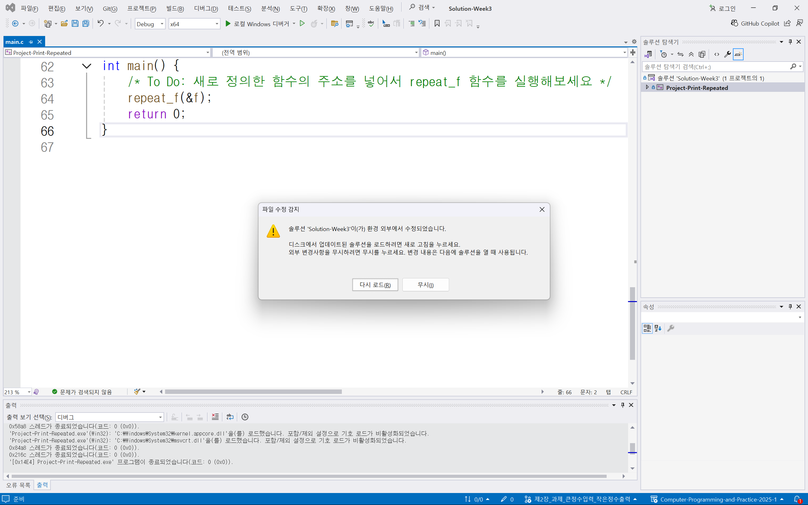
다시 로드 클릭

Slide 8
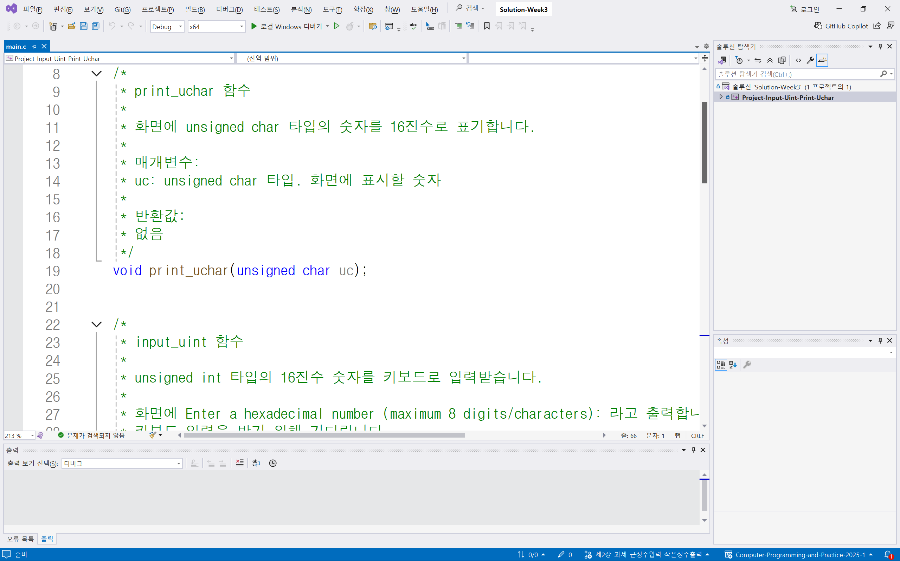
print_uchar: 화면에 unsigned char 타입의 숫자를 16진수 2자리수로 출력하는 함수

Slide 9
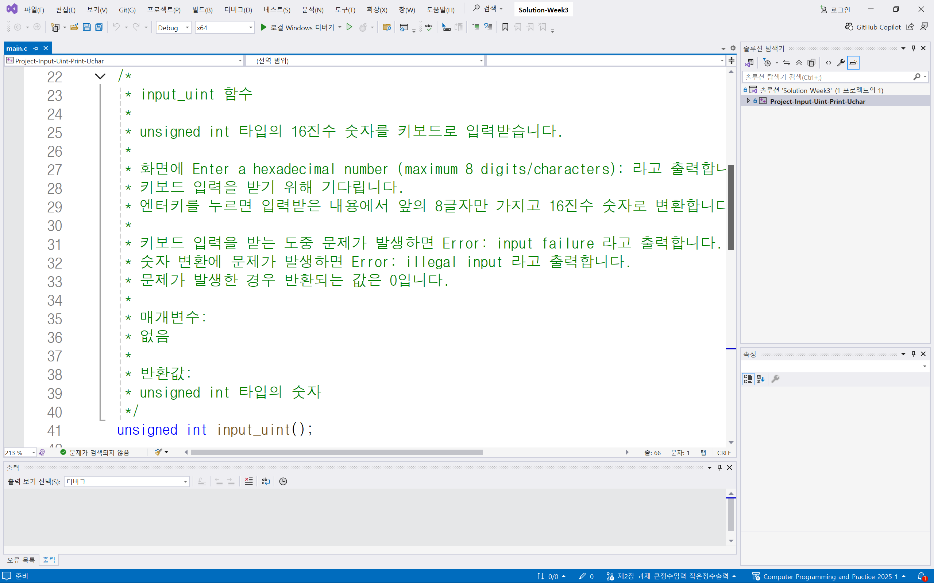
input_uint: unsigned int 타입 16진수 숫자를 입력받는 함수

Slide 10
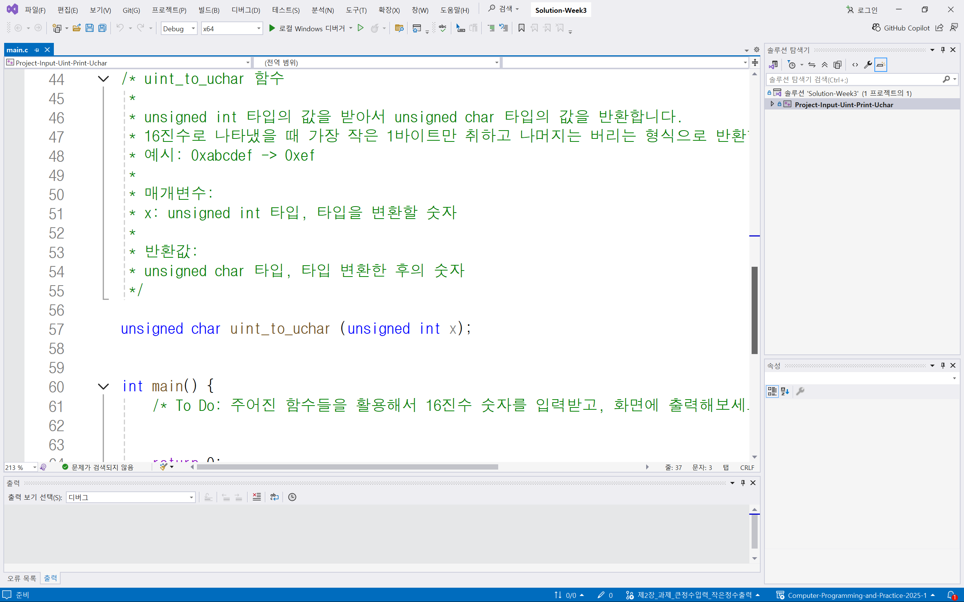
uint_to_uchar: unsigned int 타입의 숫자를 unsigned char 타입의 숫자로 변환하는 함수

Slide 11
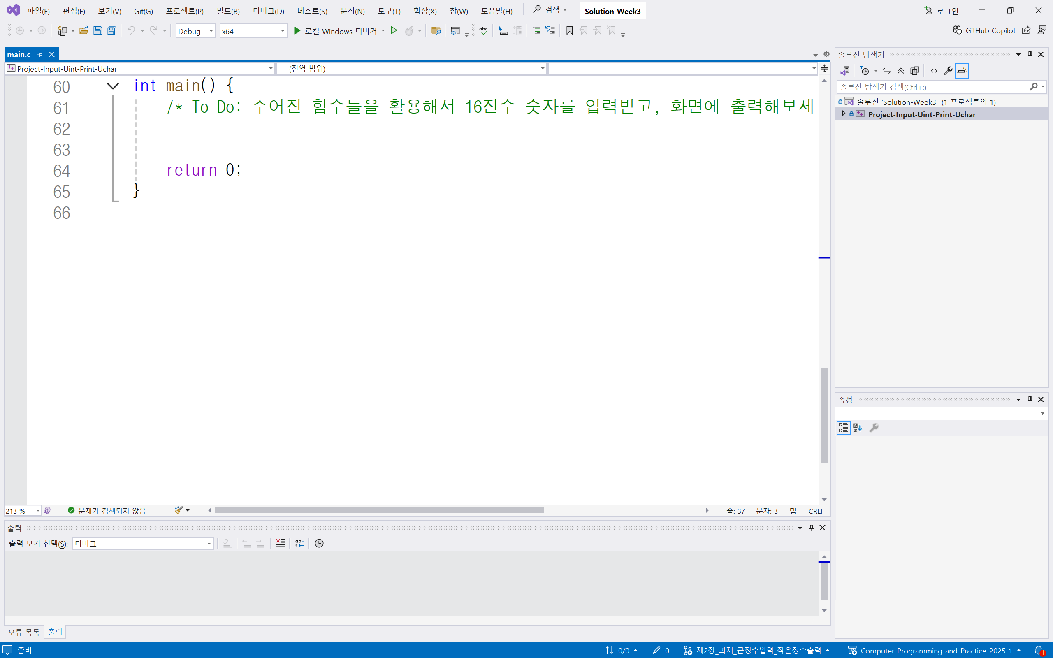
int main() {
unsigned int ui = input_uint();
unsigned char uc = uint_to_uchar(ui);
print_uchar(uc);
return 0;
}
로 바꾸기

Slide 12
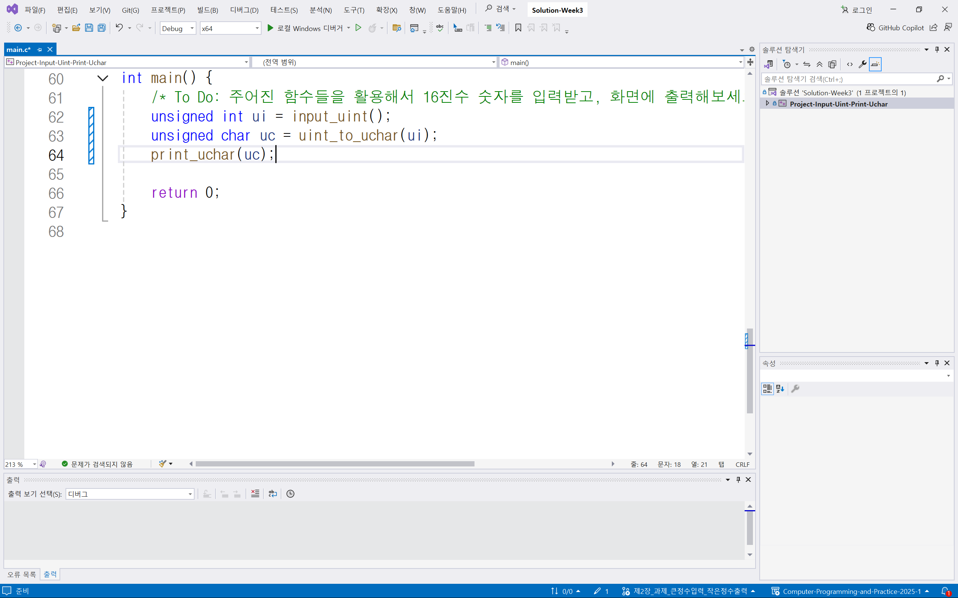
로컬 Windows 디버거 버튼 클릭

Slide 13
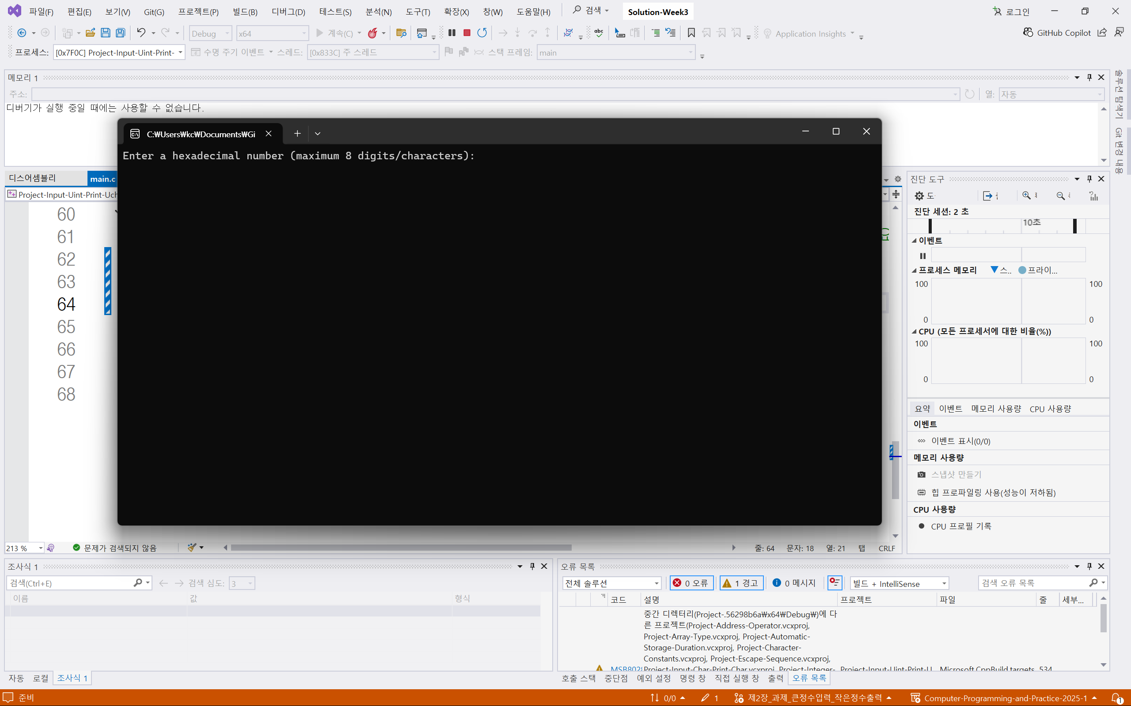
abcdef25입력

Slide 14
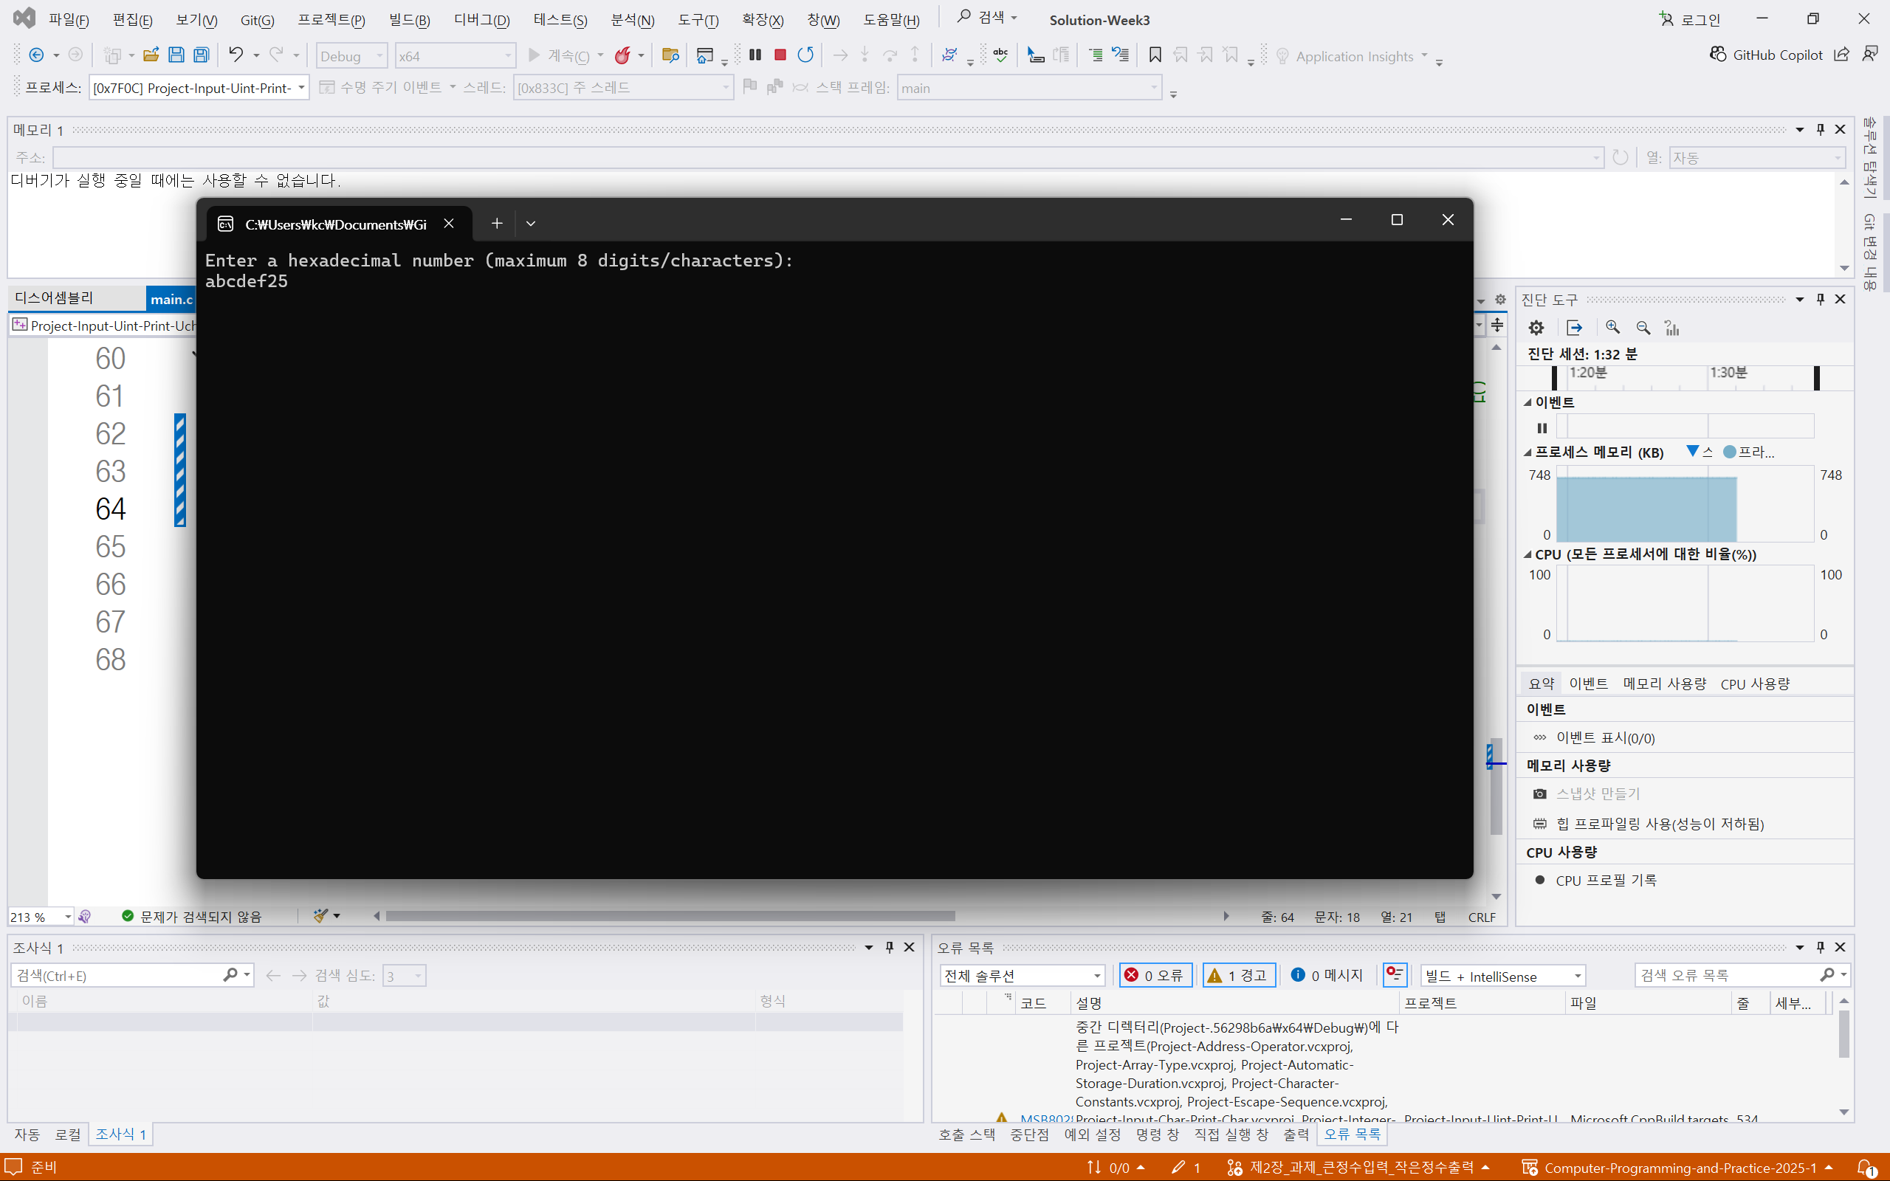
엔터키입력

Slide 15
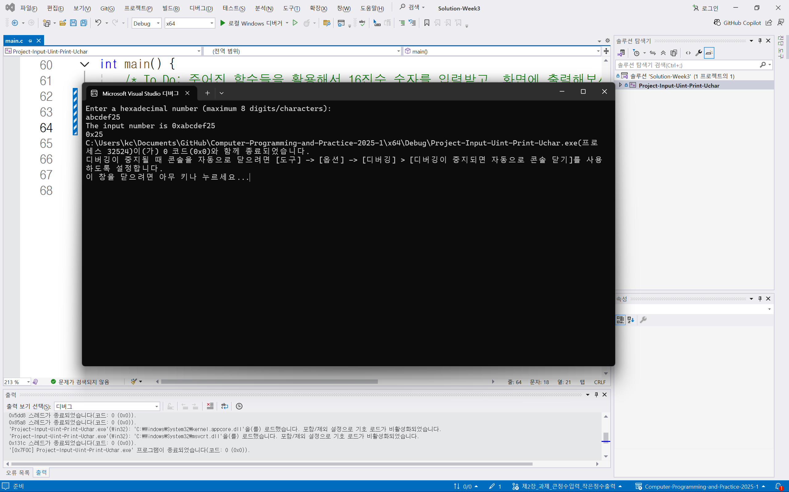
가장 작은 자리수 1바이트 값이 출력됨

Slide 16
엔터키 입력

Slide 17
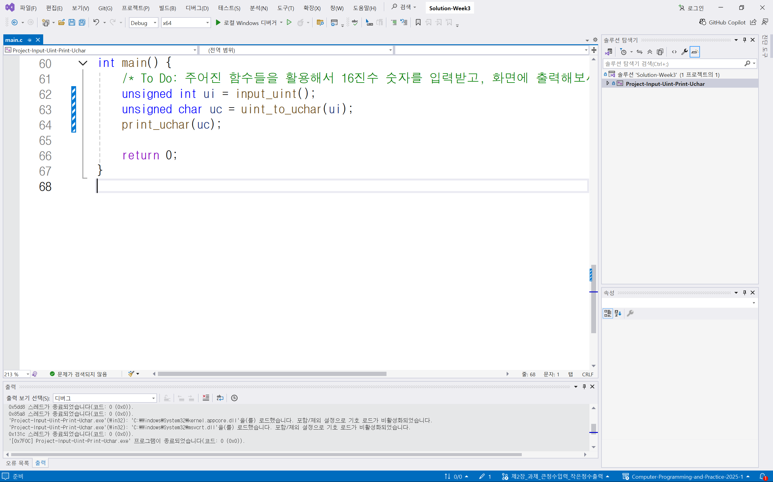
Github Desktop 창 띄우기

Slide 18

Changes 클릭

Slide 19
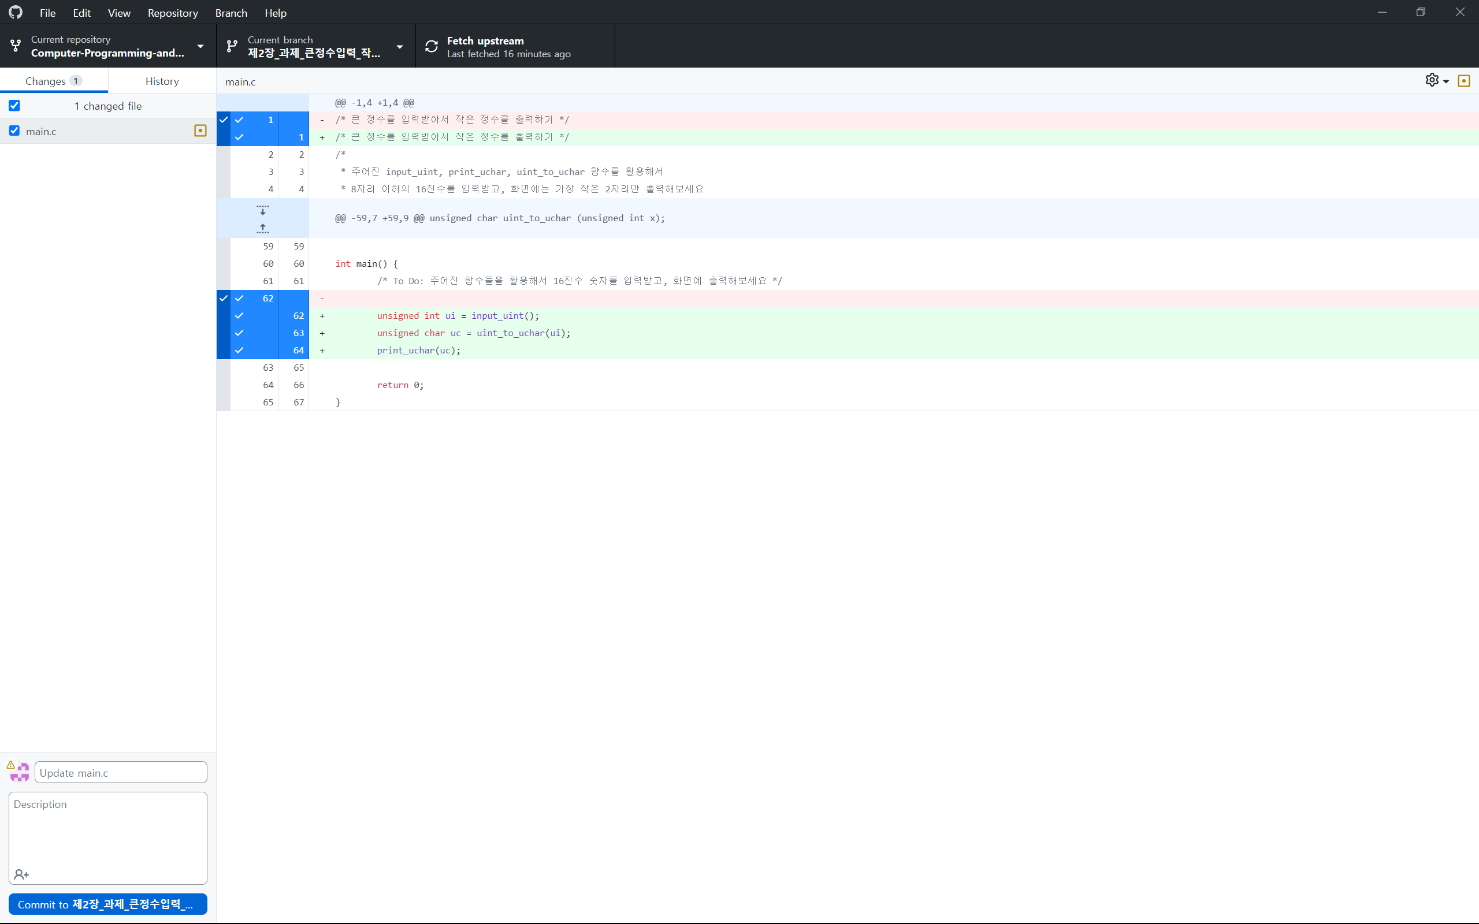
Commit 버튼 클릭

Slide 20
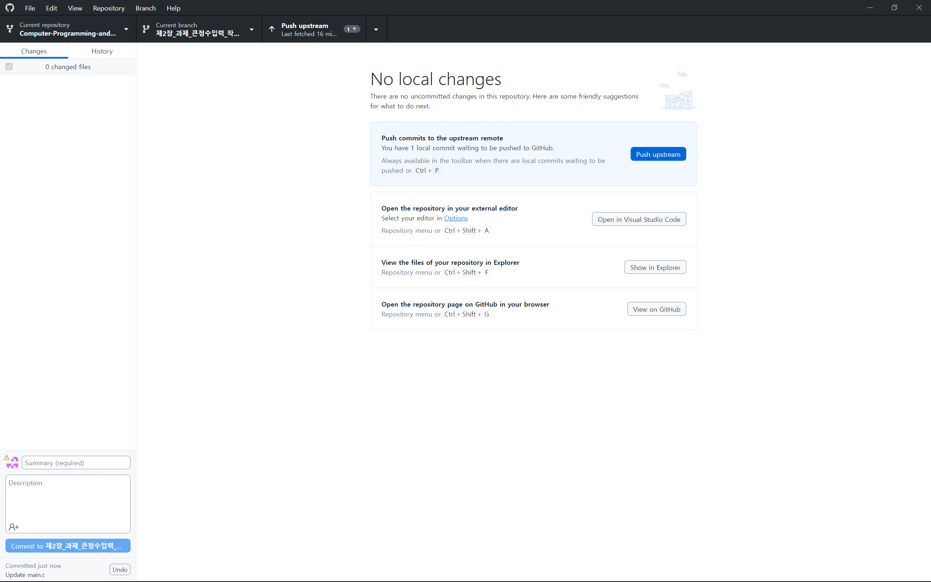
Current branch 클릭

Slide 21
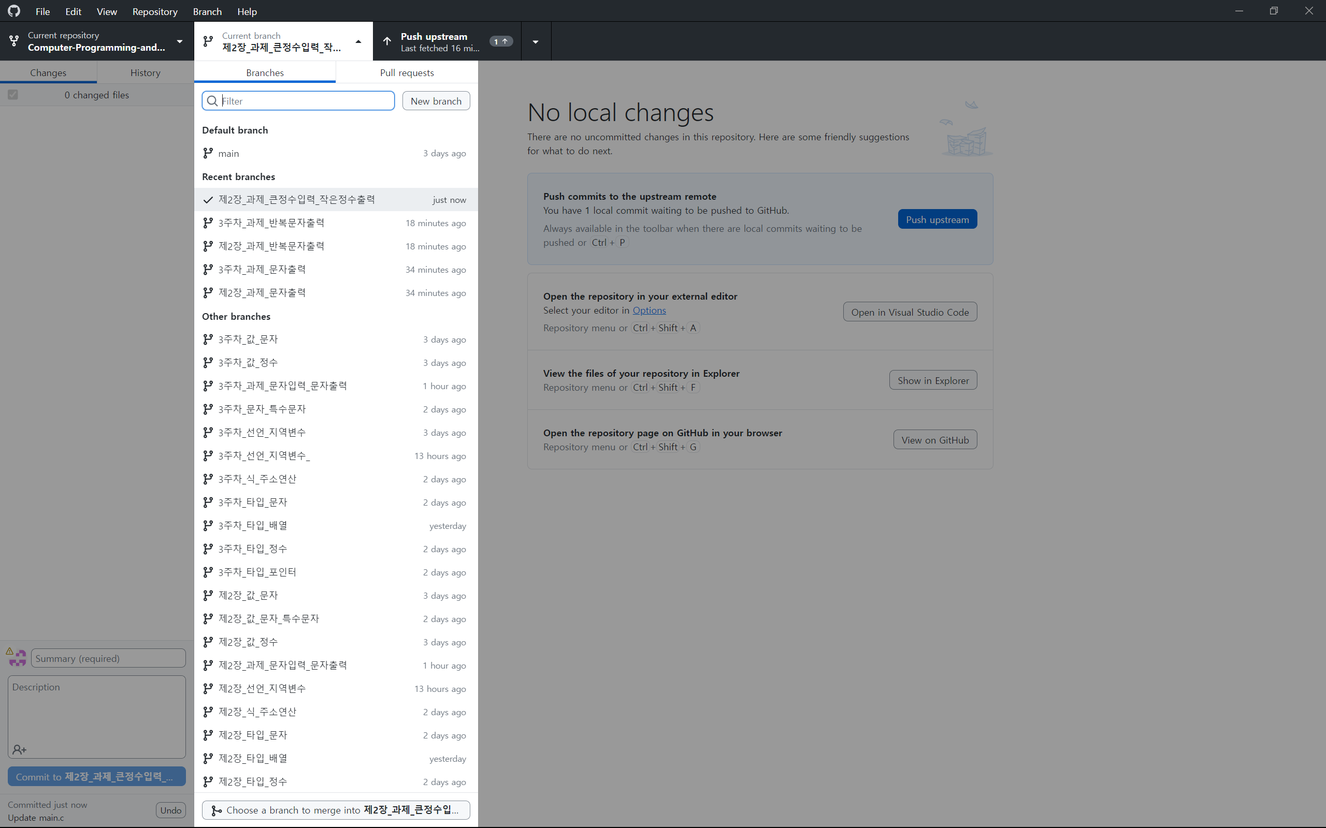
New branch 클릭

Slide 22
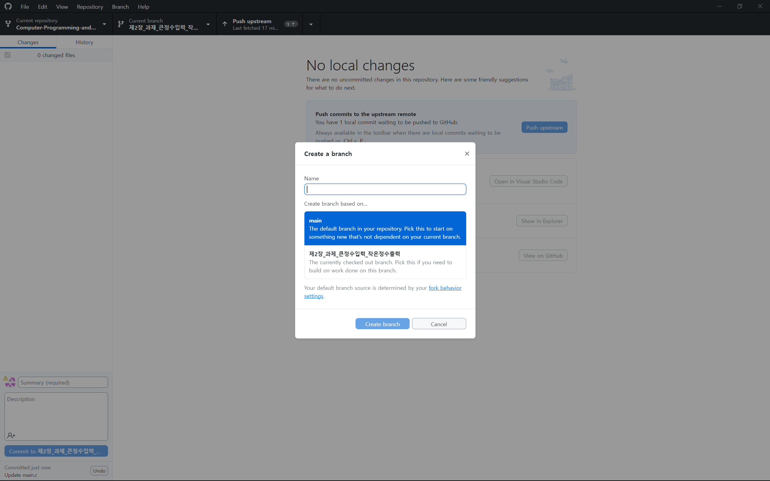
제2장_과제_큰정수입력_작은정수출력 클릭

Slide 23
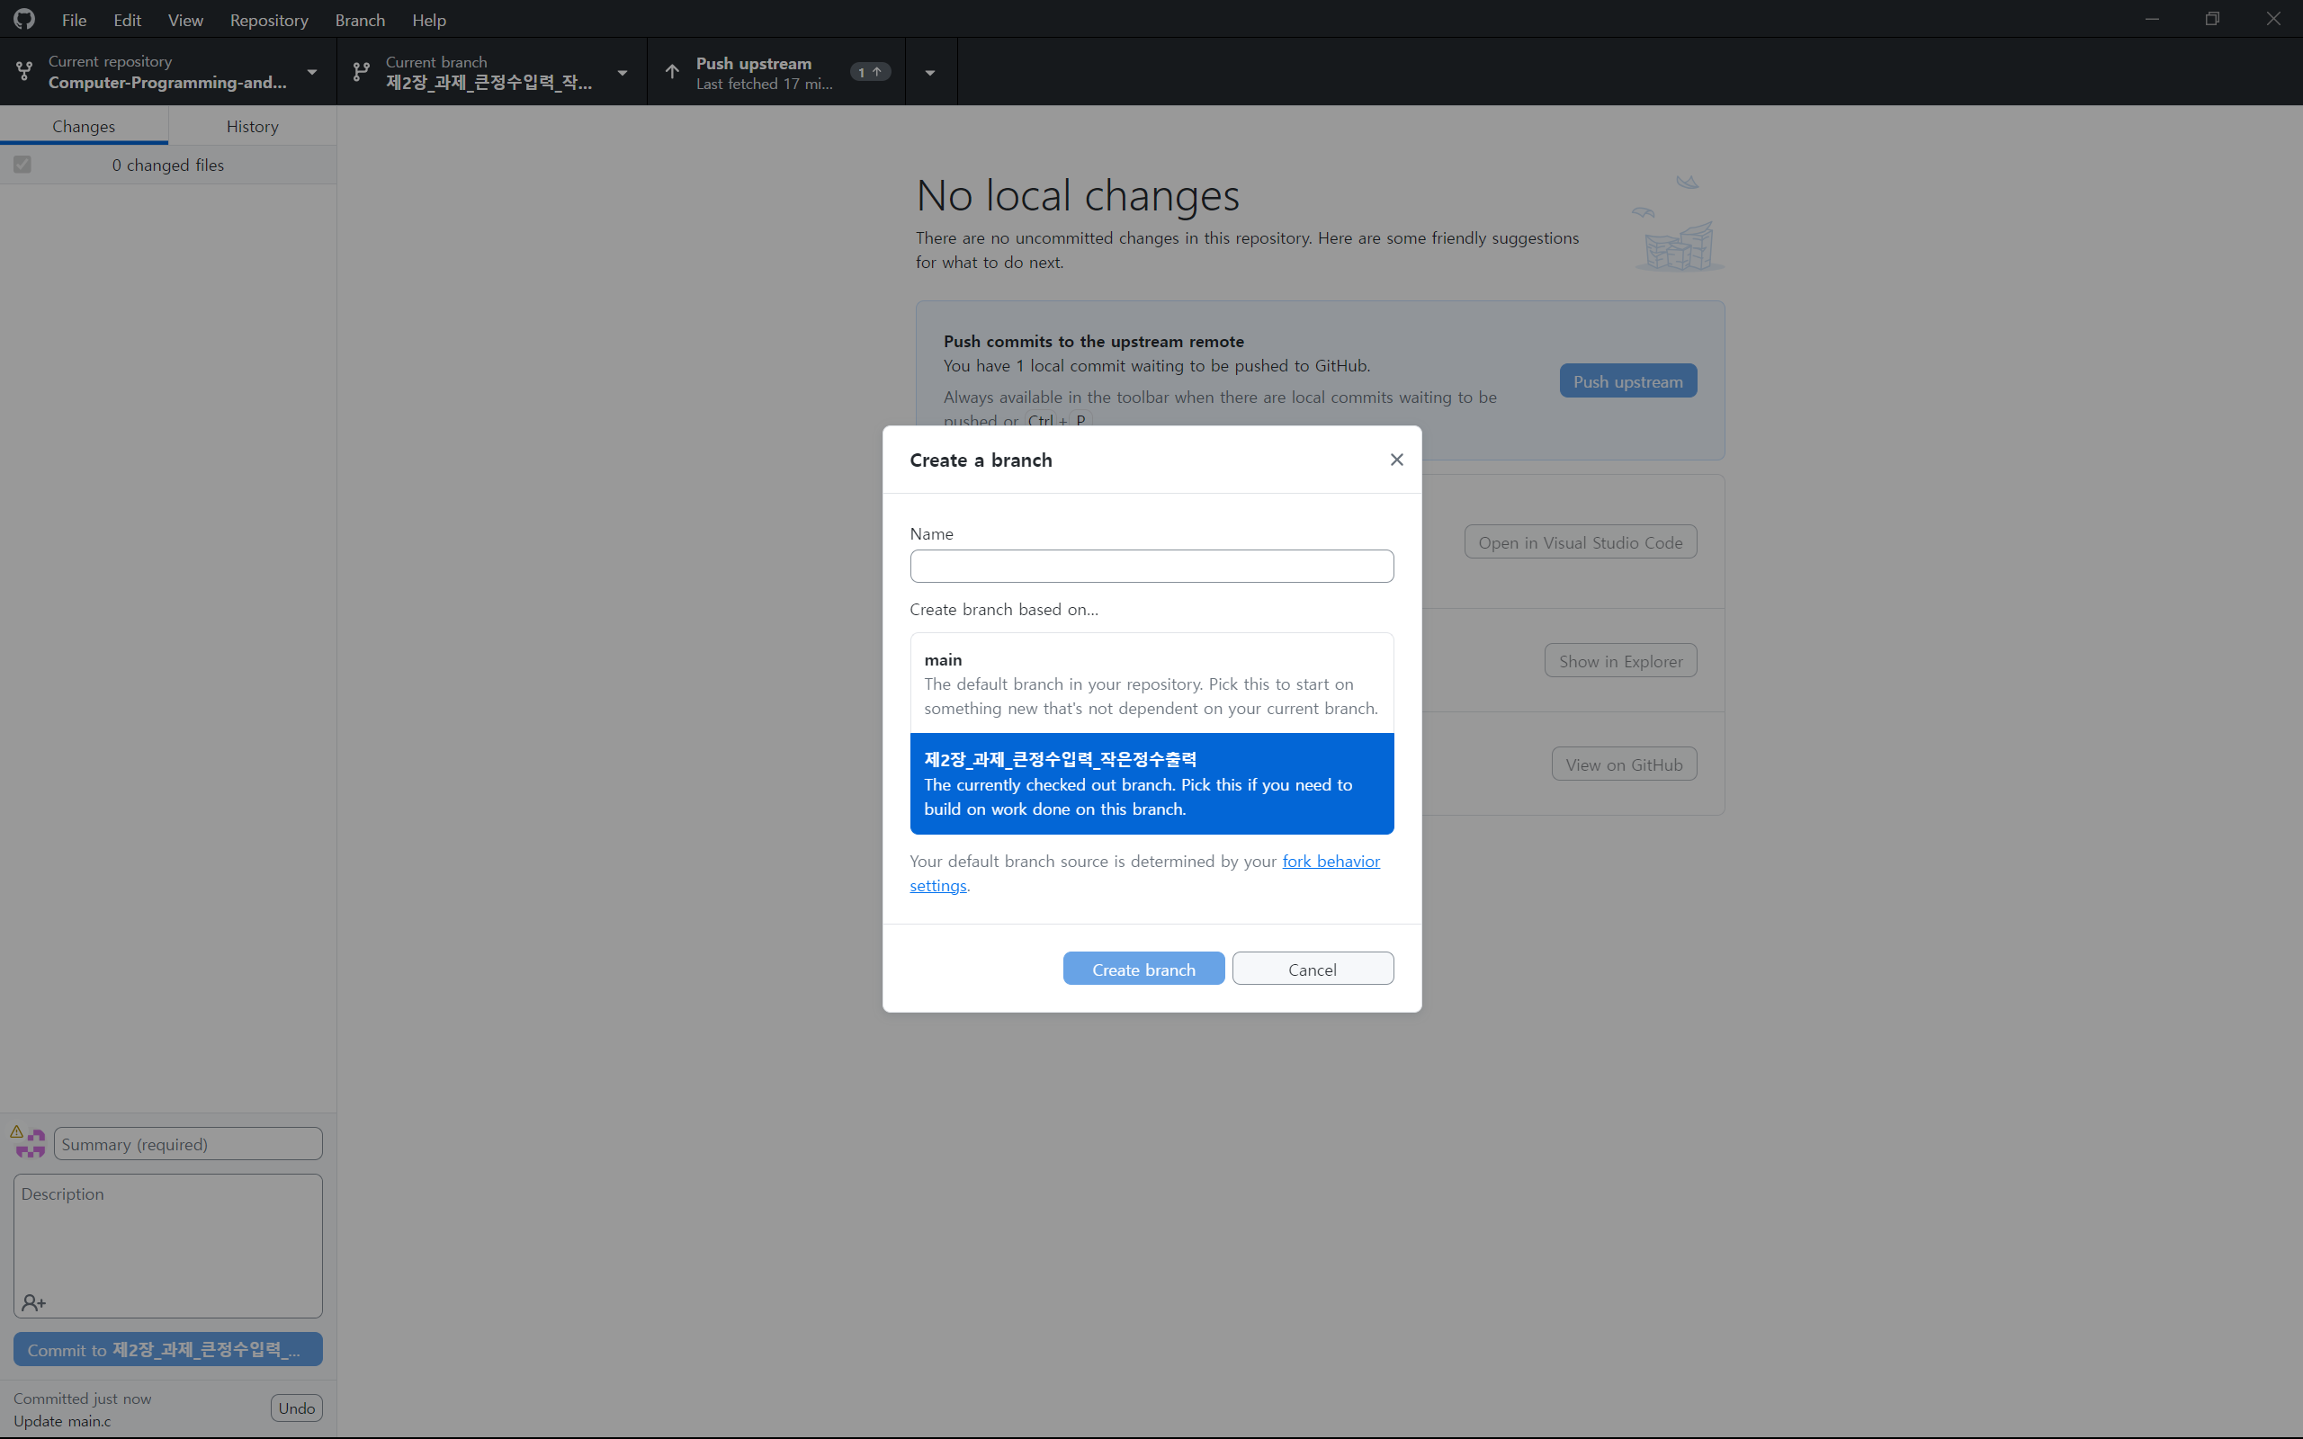
3주차_과제_큰정수입력_작은정수출력 입력

Slide 24
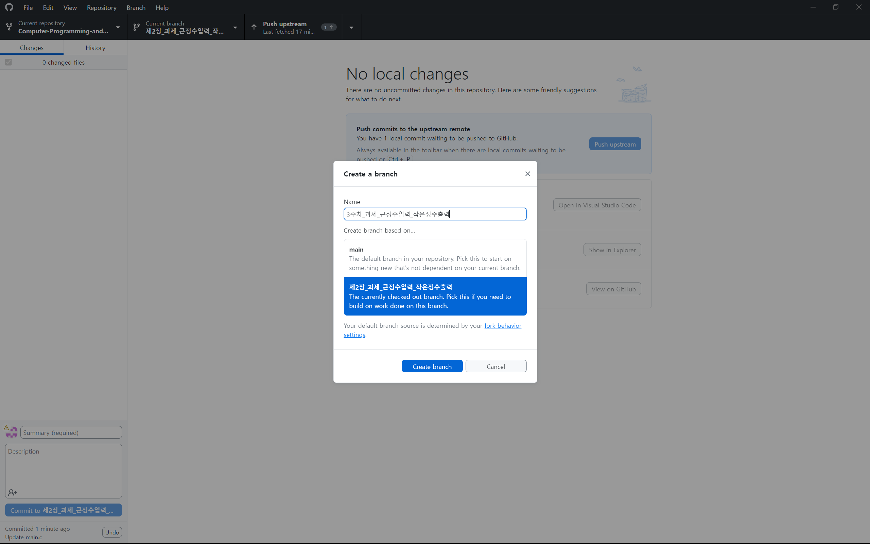
Create branch 클릭

Slide 25
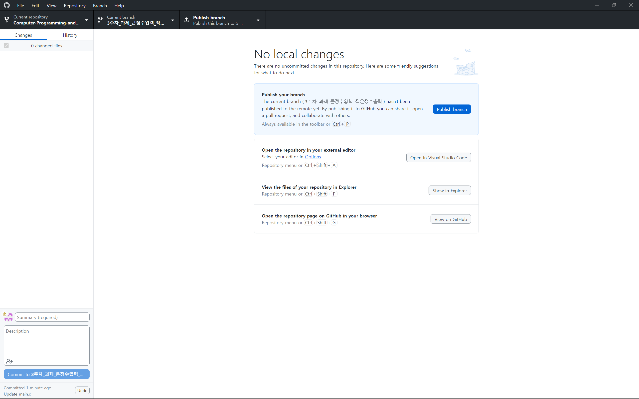
Publish branch 클릭

Slide 26

인터넷 브라우저 창으로 이동

Slide 27
새로고침 버튼 클릭

Slide 28
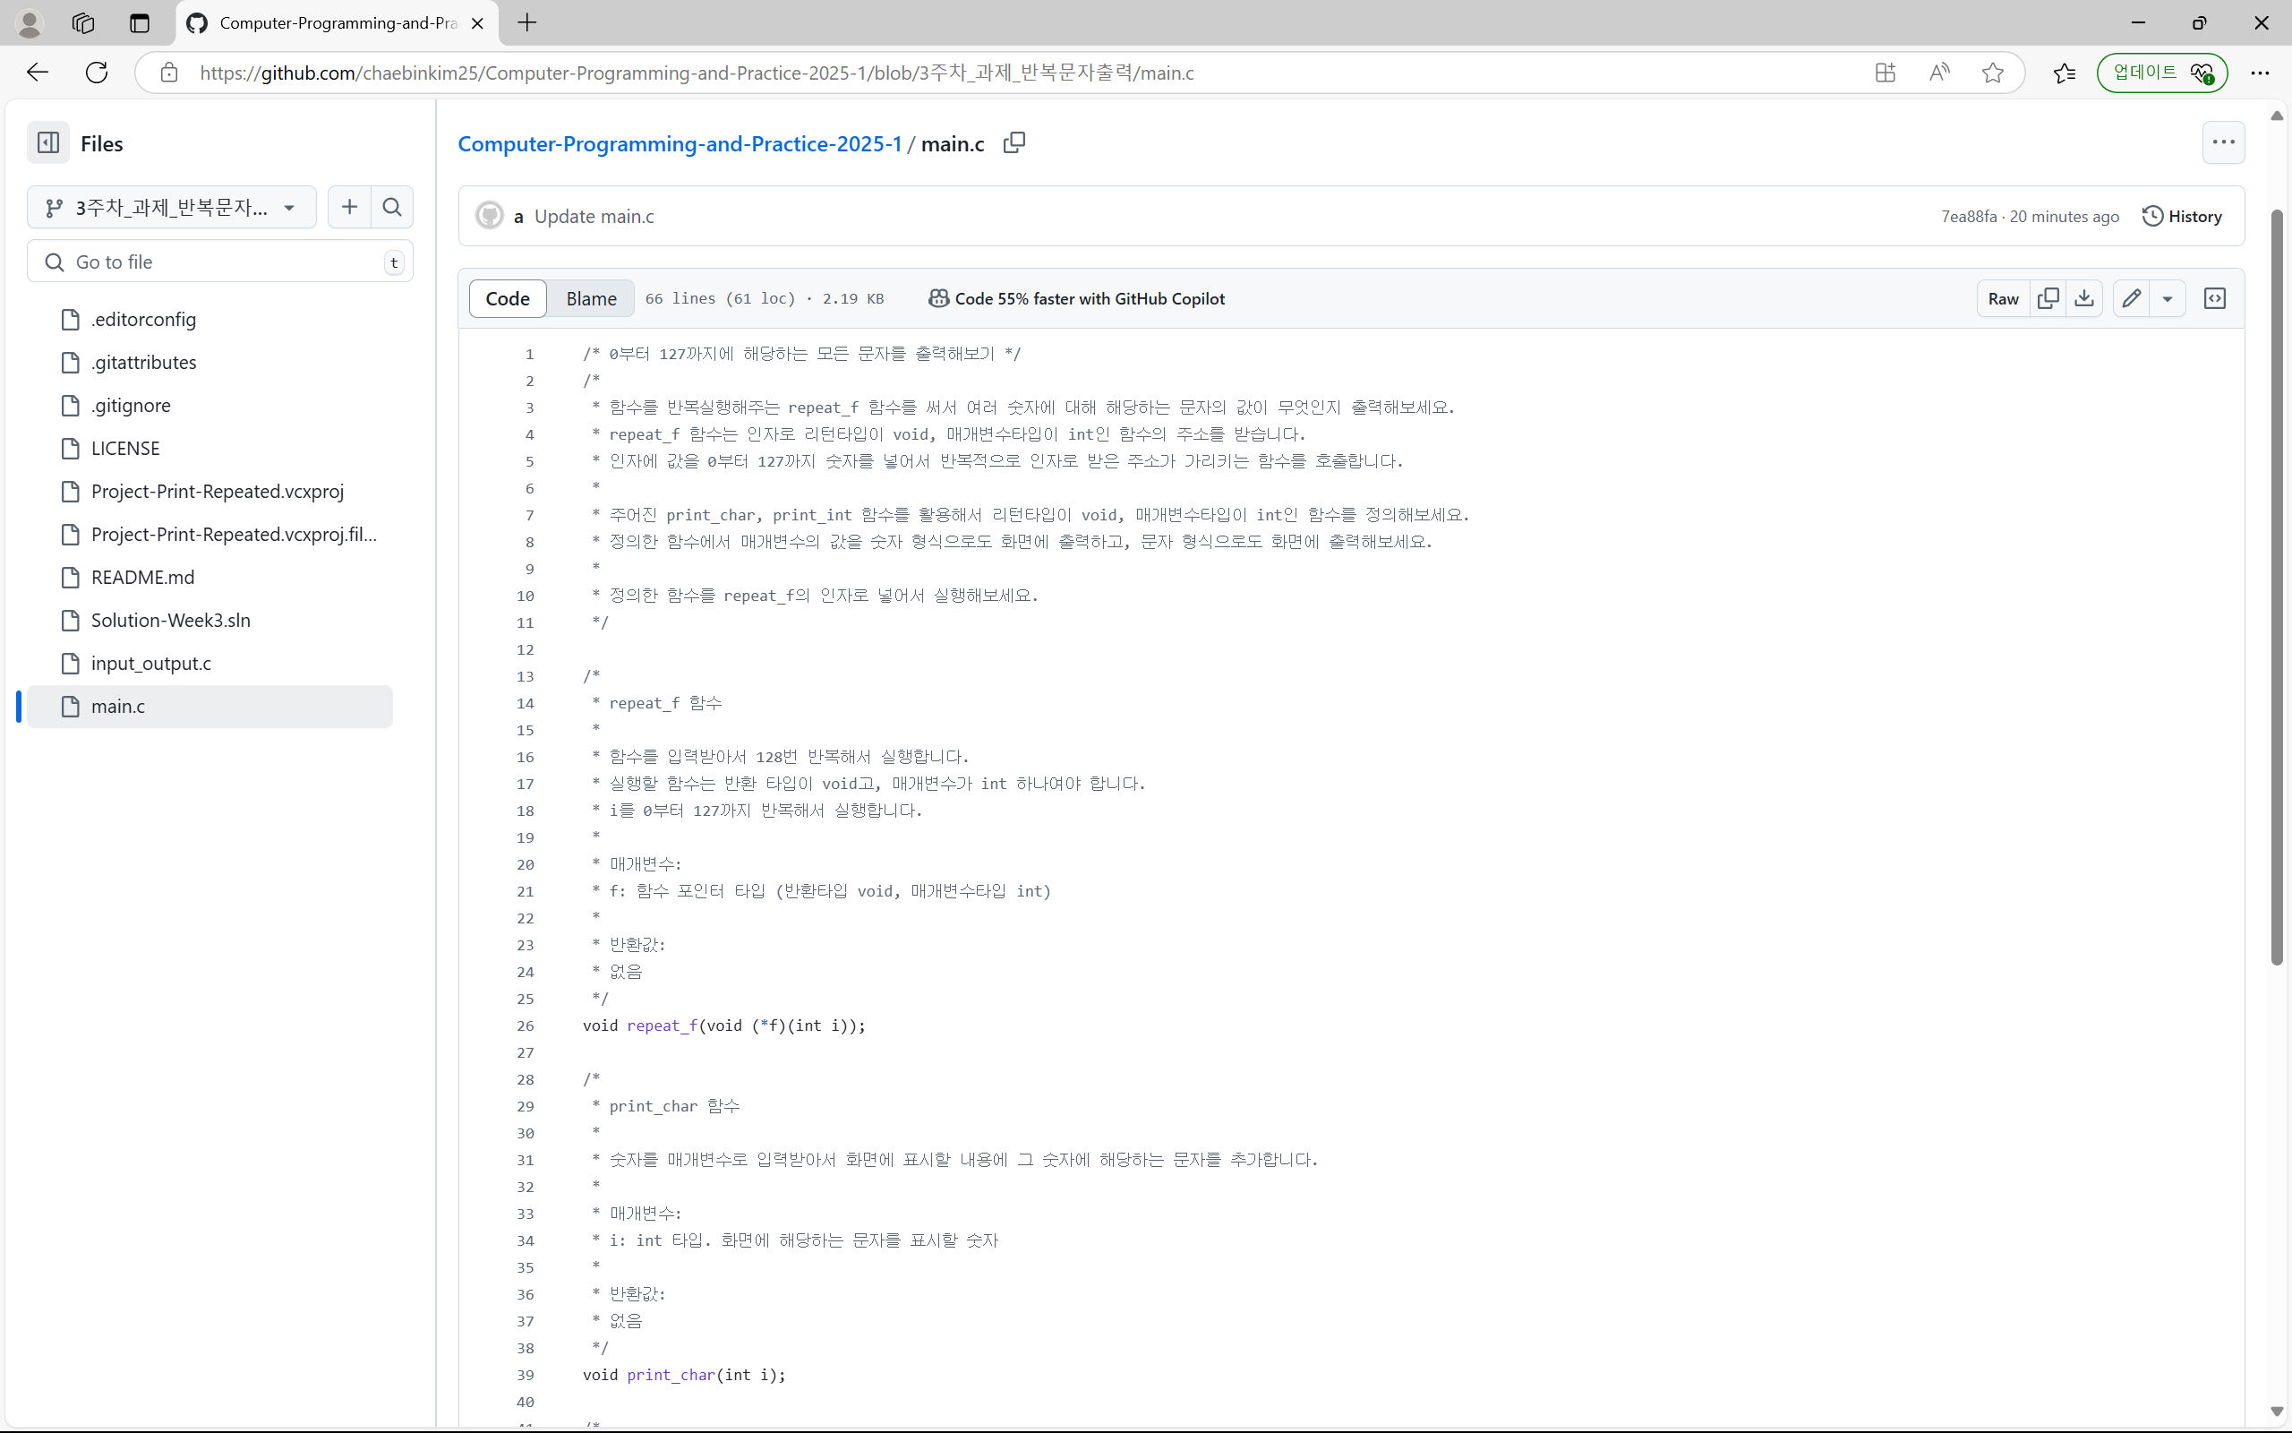
브랜치 클릭

Slide 29
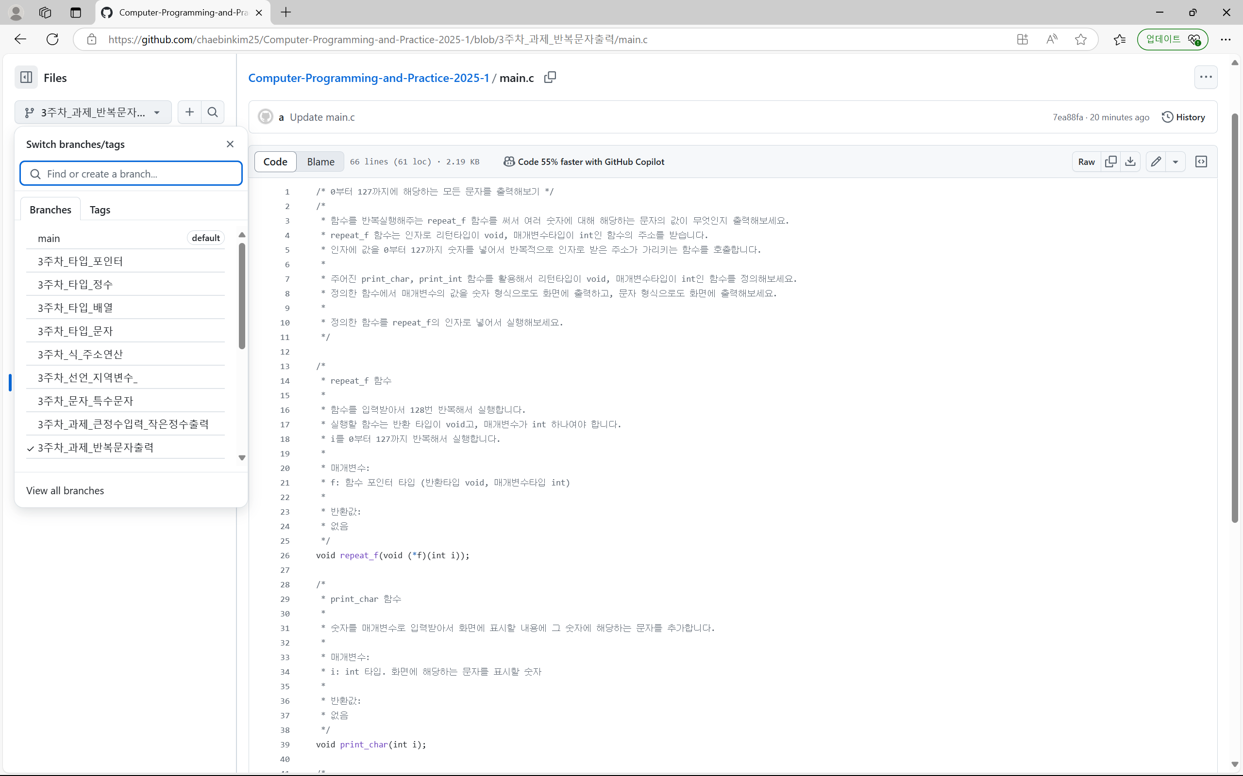
새로 만든 브랜치 클릭

Slide 30
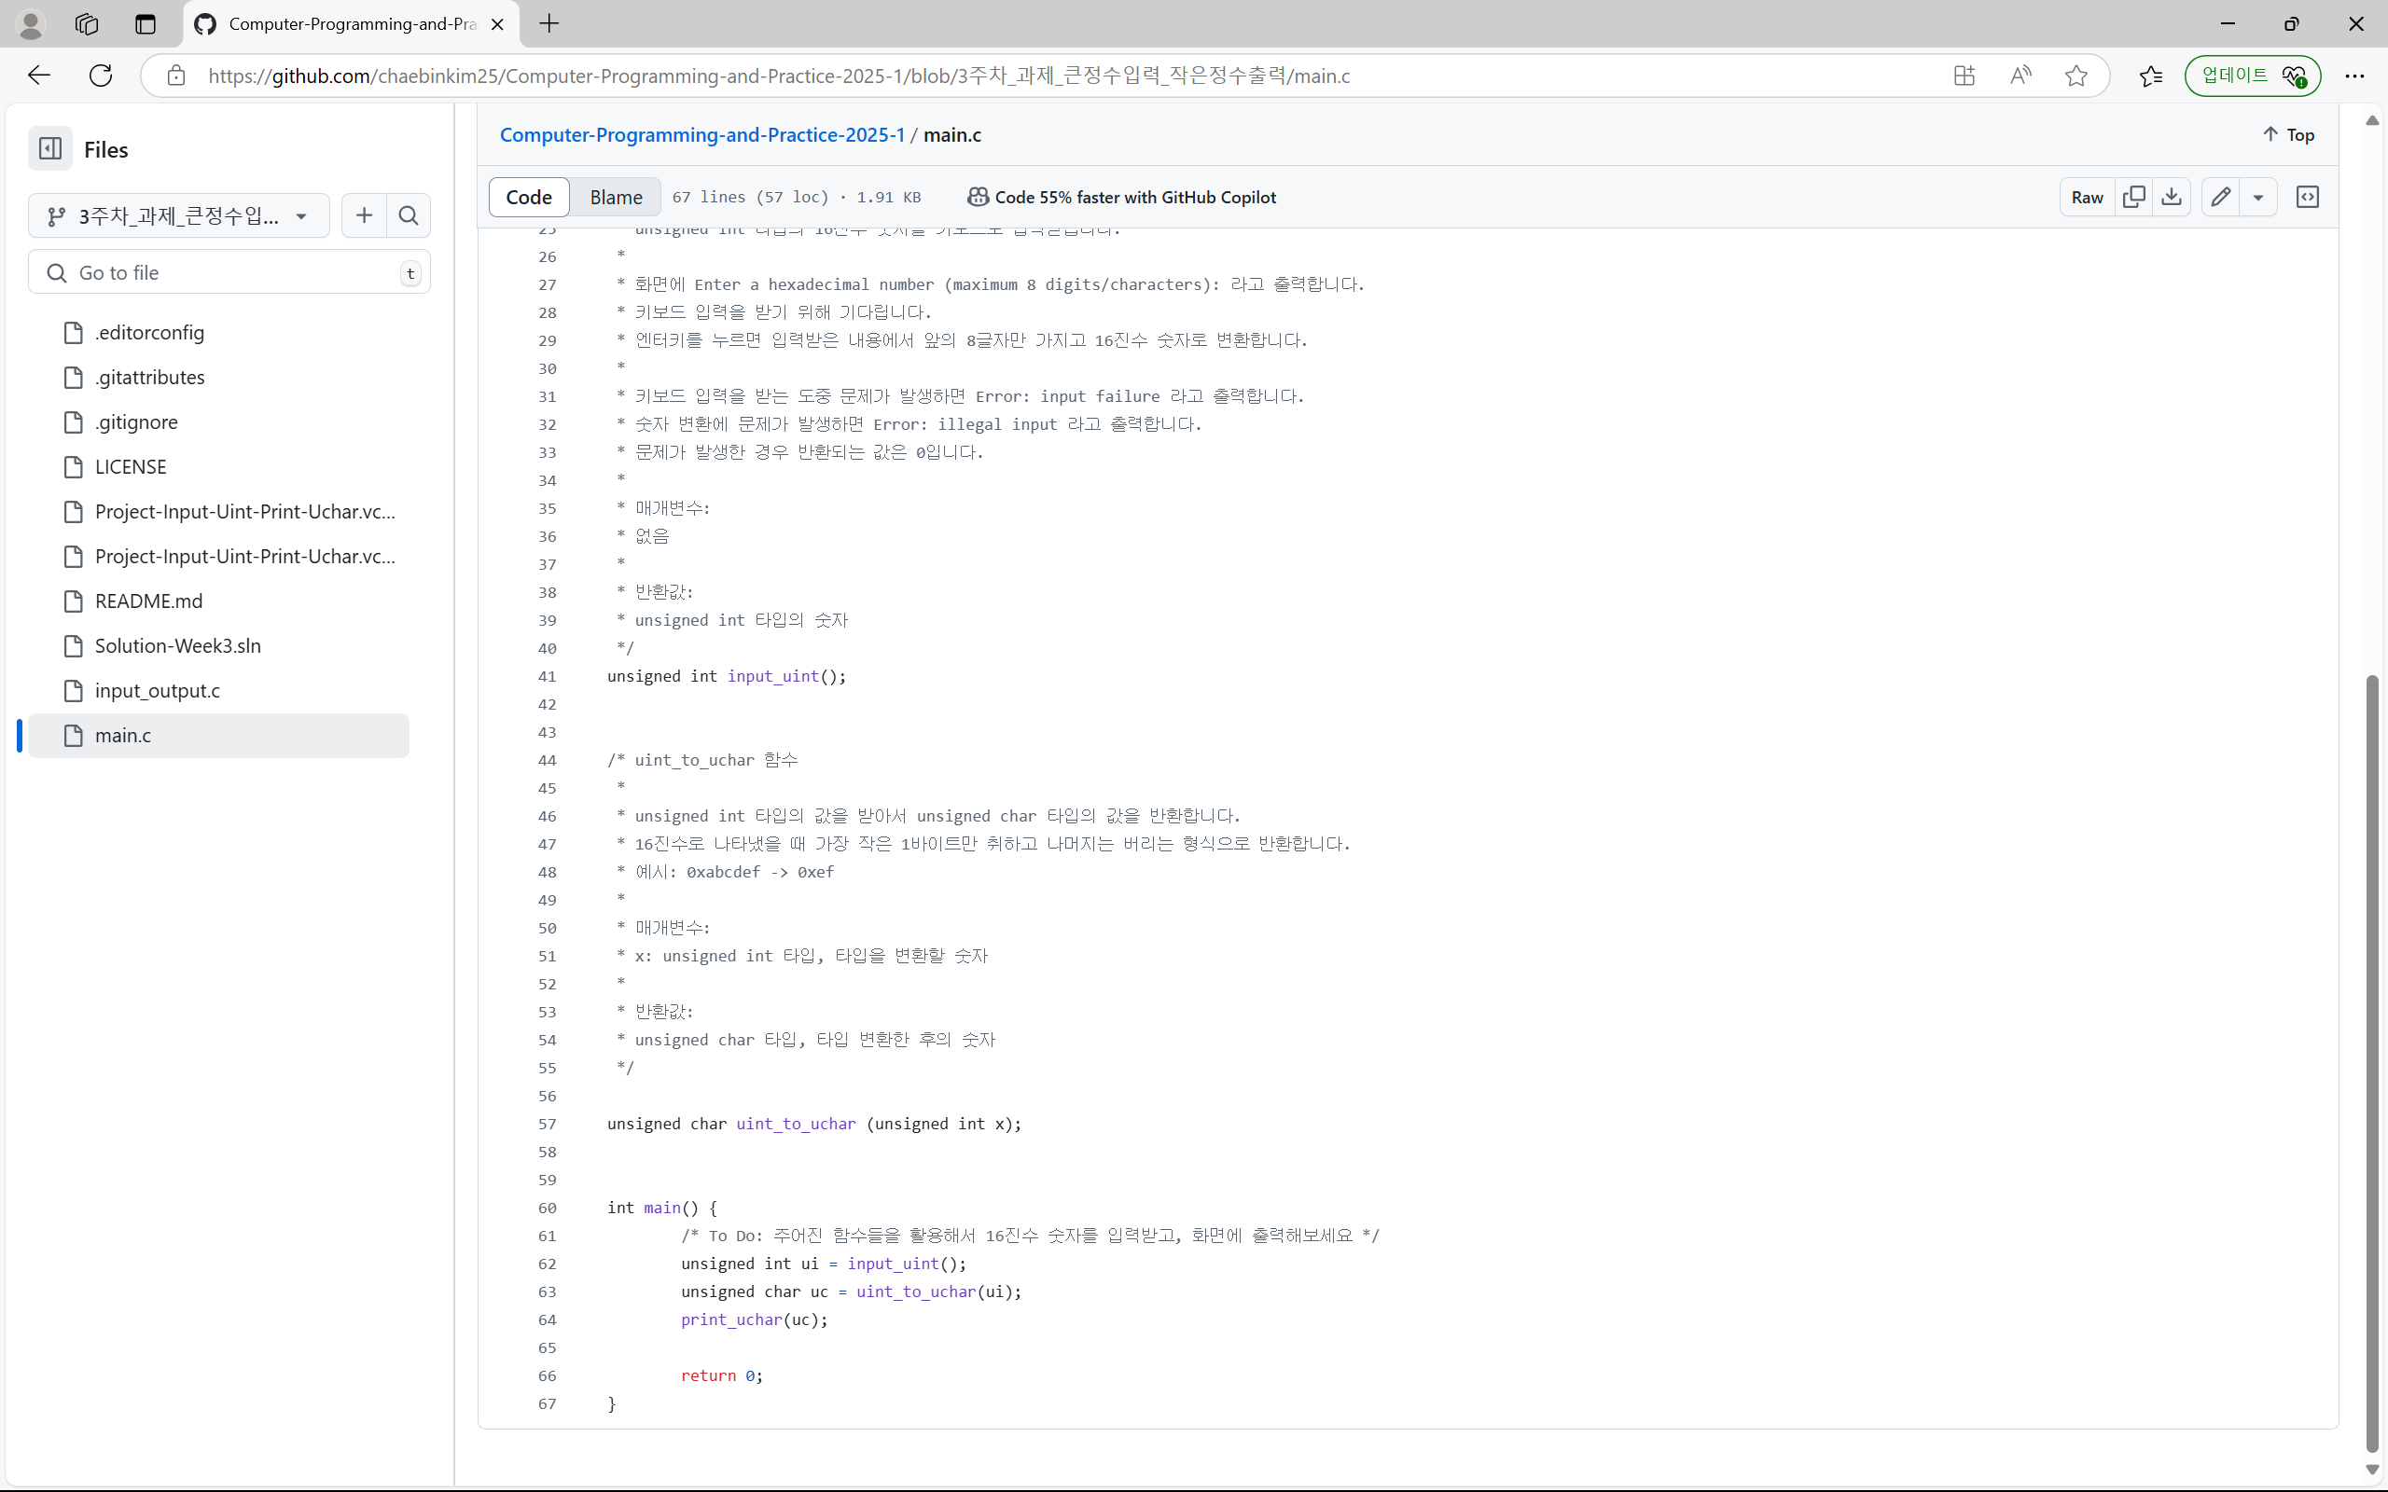
변경내용 확인

